Slide 2

CODICI COMUNICATIVI DELL’EDUCAZIONE LINGUISTICA
Prof.ssa Chiara Pastore
Lezione 3

Slide 3
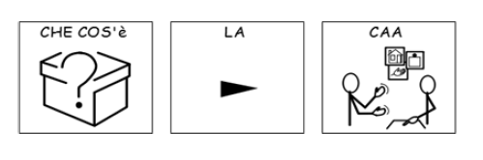
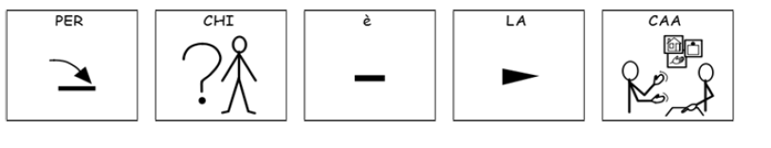
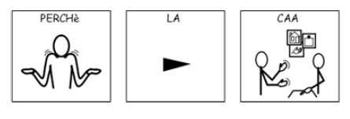
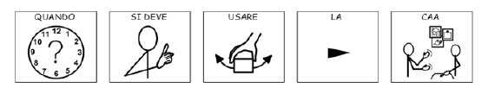
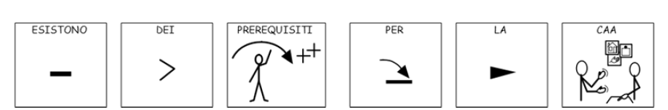

Slide 4
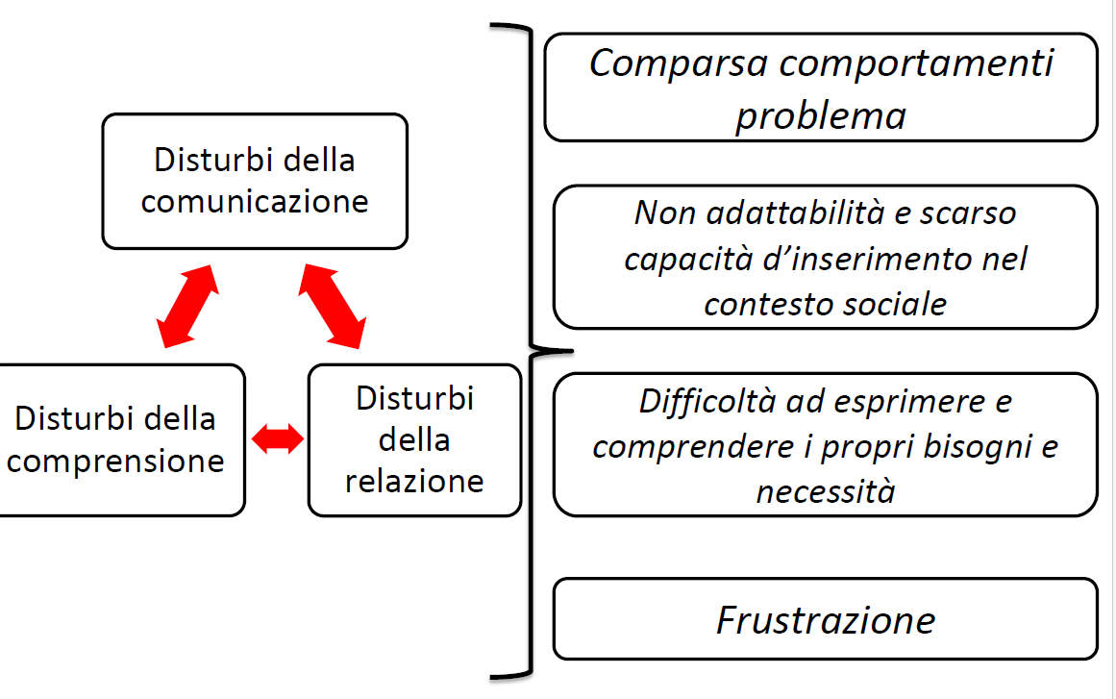

Slide 5
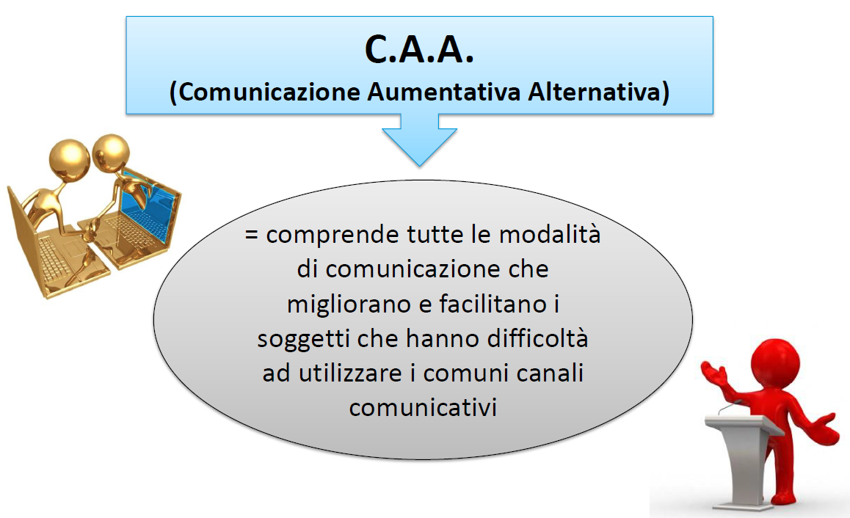

Slide 6
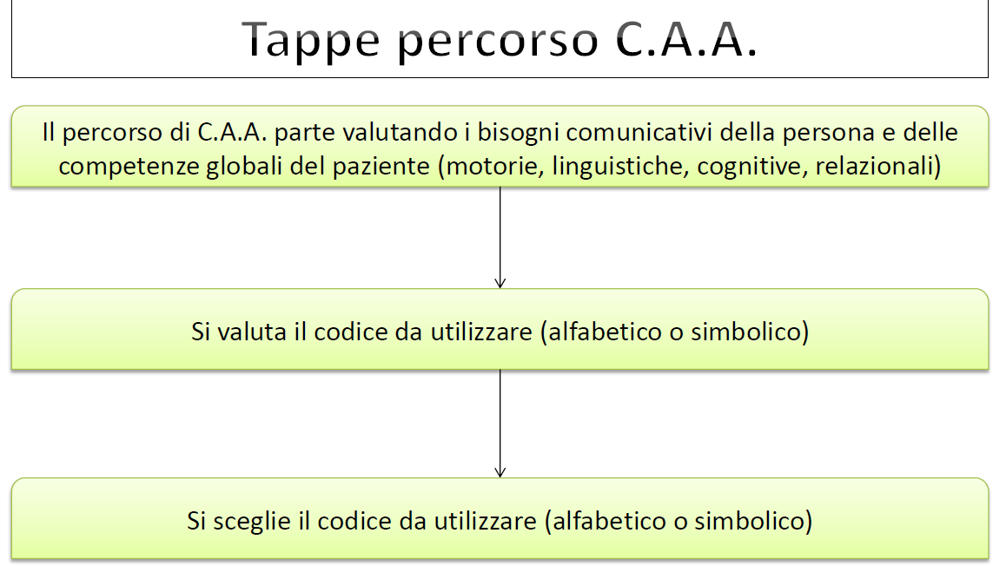

Slide 7
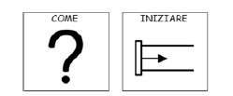
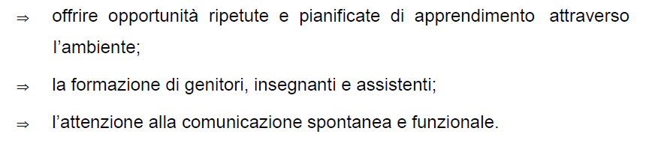

Slide 8
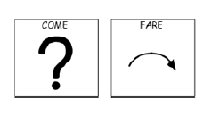



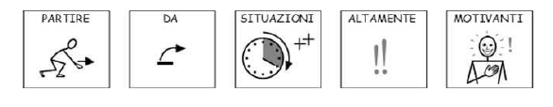
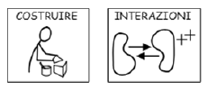


Slide 9
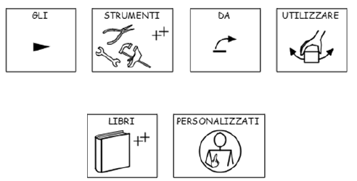
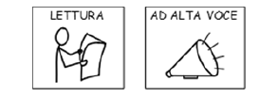

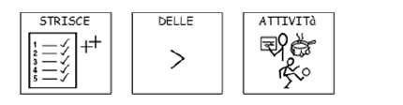
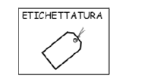

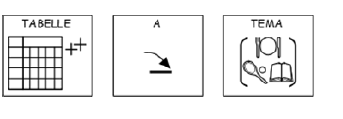

Slide 10
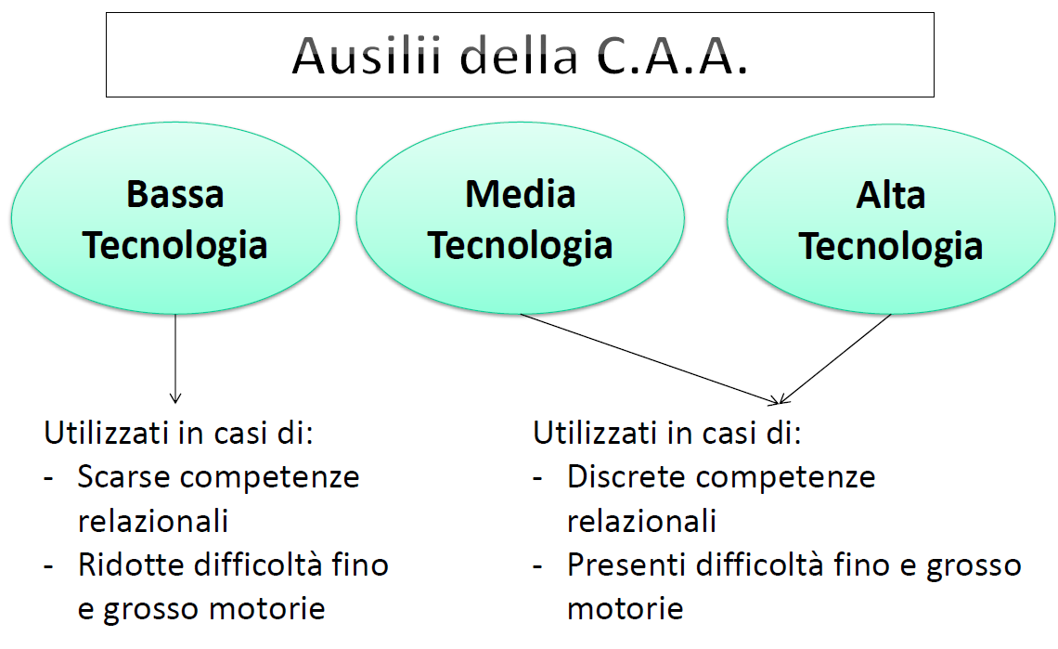

Slide 11
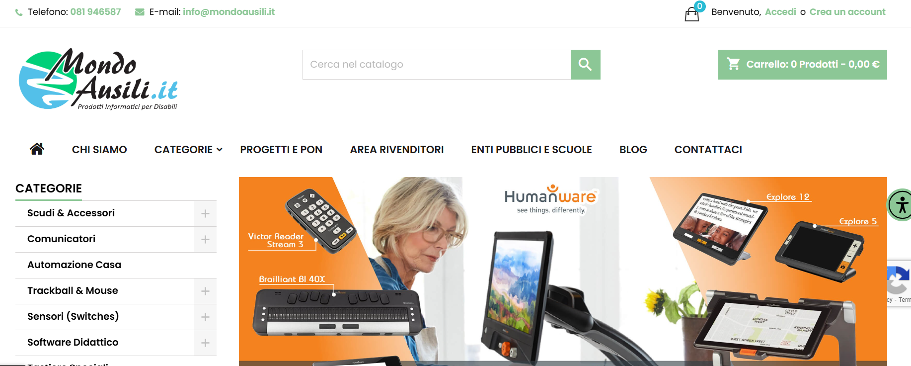
AUSILI per la caa
https://www.mondoausili.it/

Slide 12
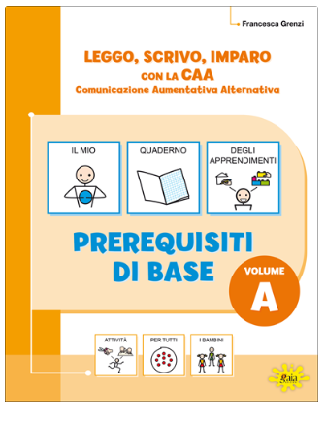
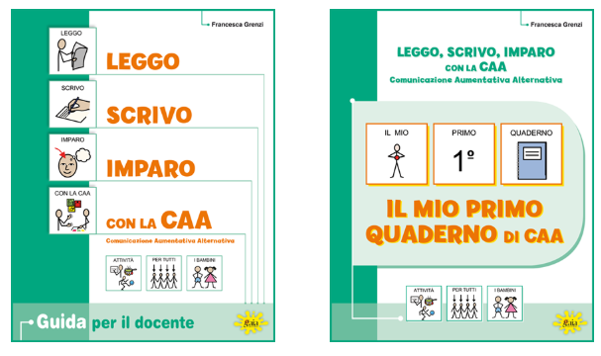
STRUMENTI PER INIZIARE UN PERCORSO CAA
https://www.gaiaedizioni.it/catalogo/collana/93-leggo-scrivo-imparo-con-la-caa---il-mio-qu?catalogID=7
https://www.gaiaedizioni.it/catalogo/collana/62-leggo-scrivo-imparo-con-la-caa---prima-alf?catalogID=7

Slide 13
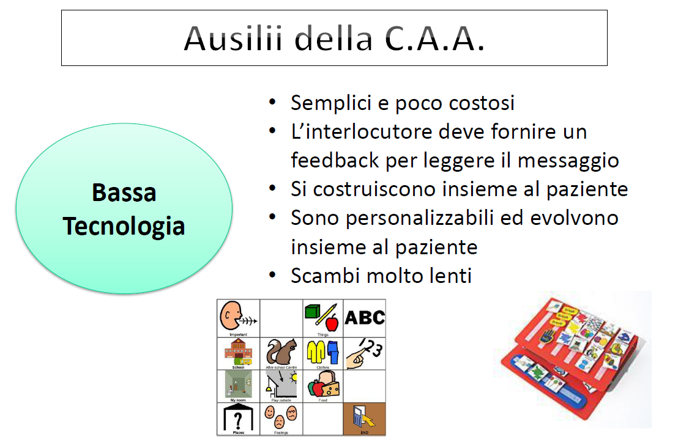

Slide 14
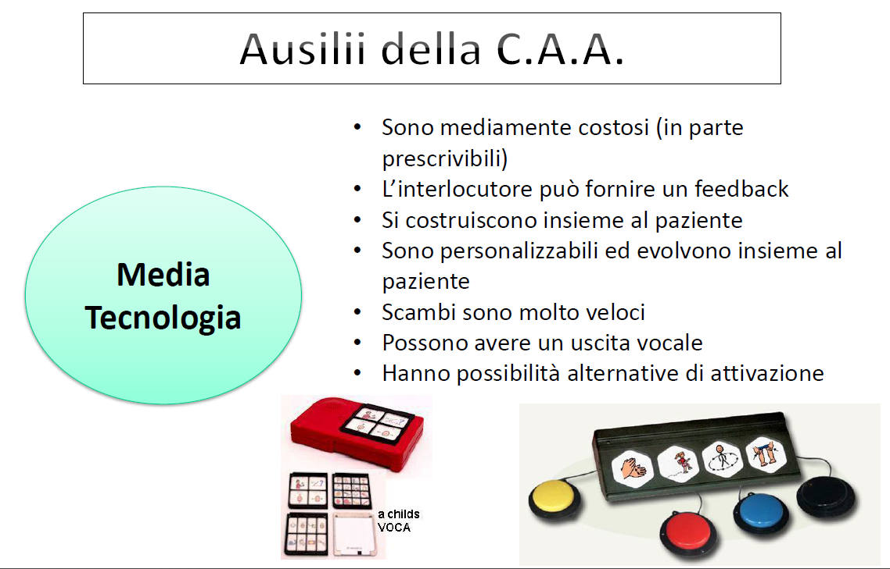

Slide 15
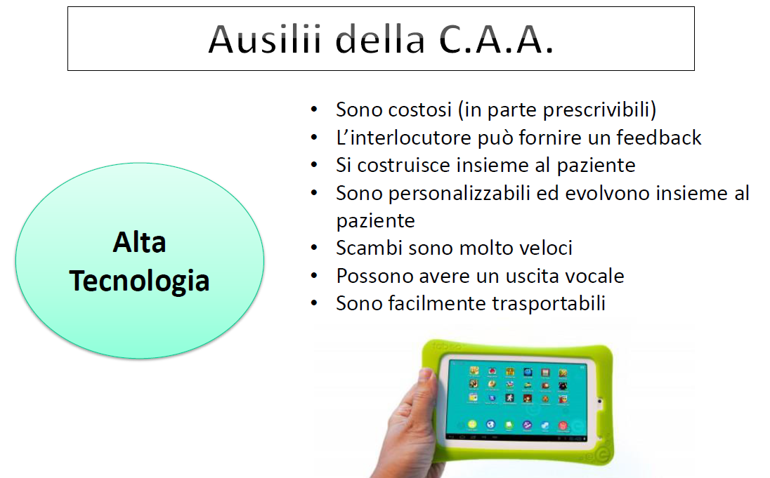

Slide 16
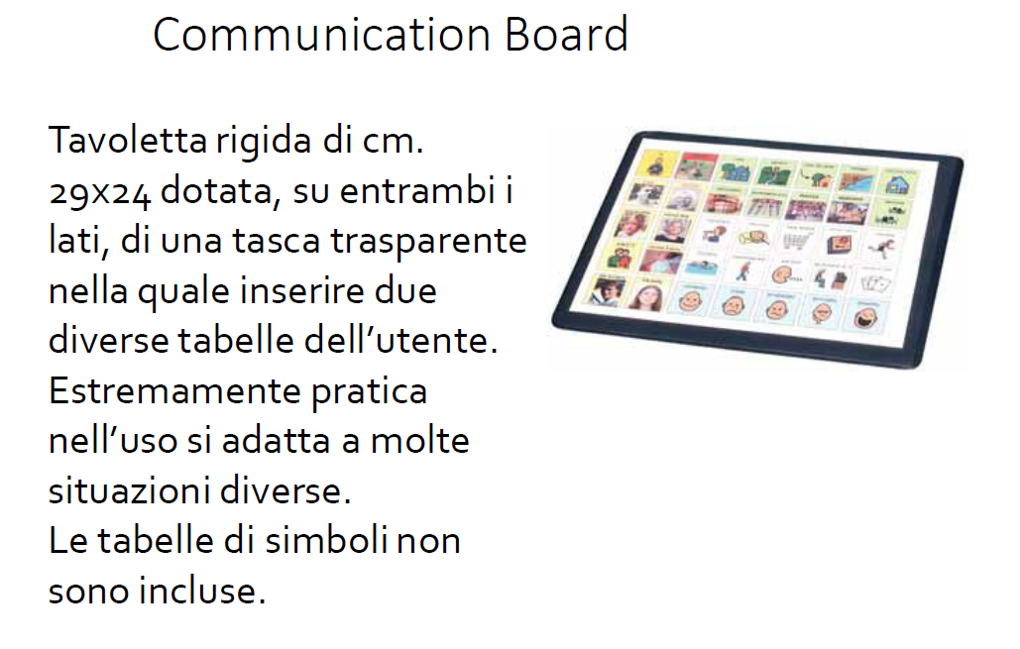
Strumenti della caa

Slide 17
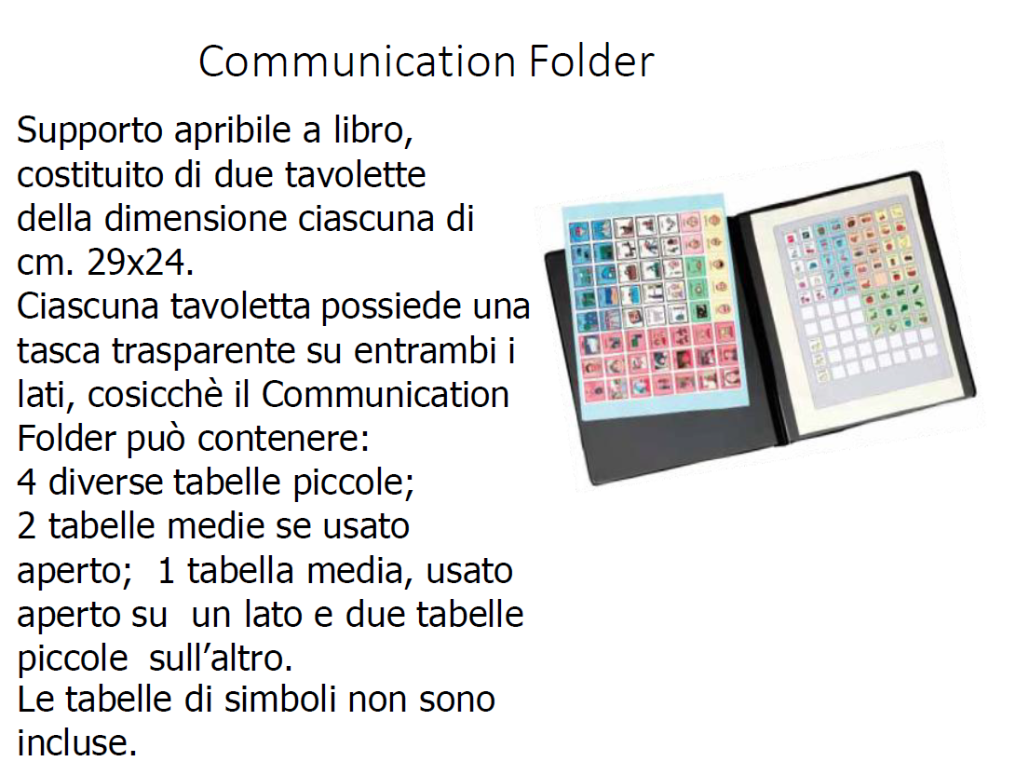
Strumenti della caa

Slide 18
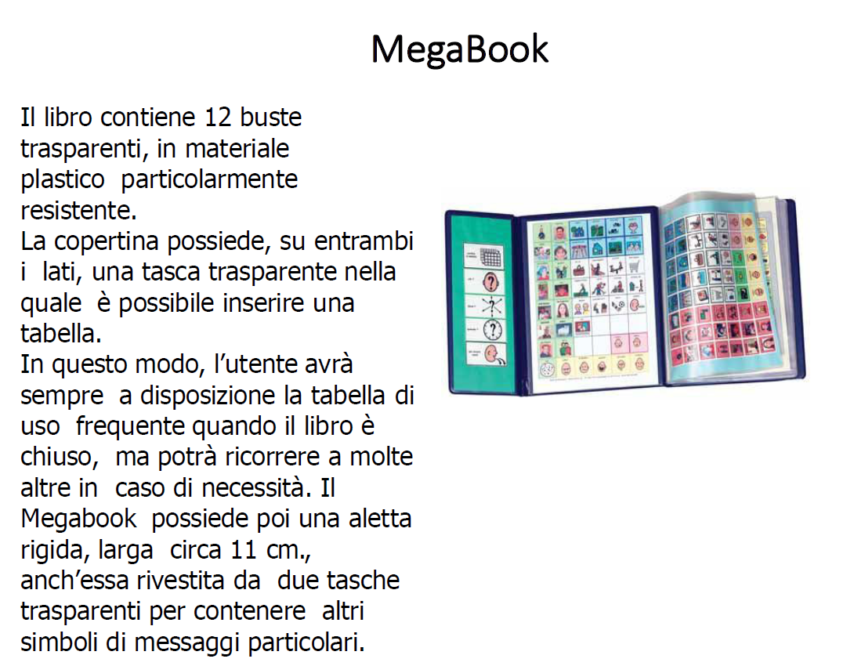
Strumenti della caa

Slide 19
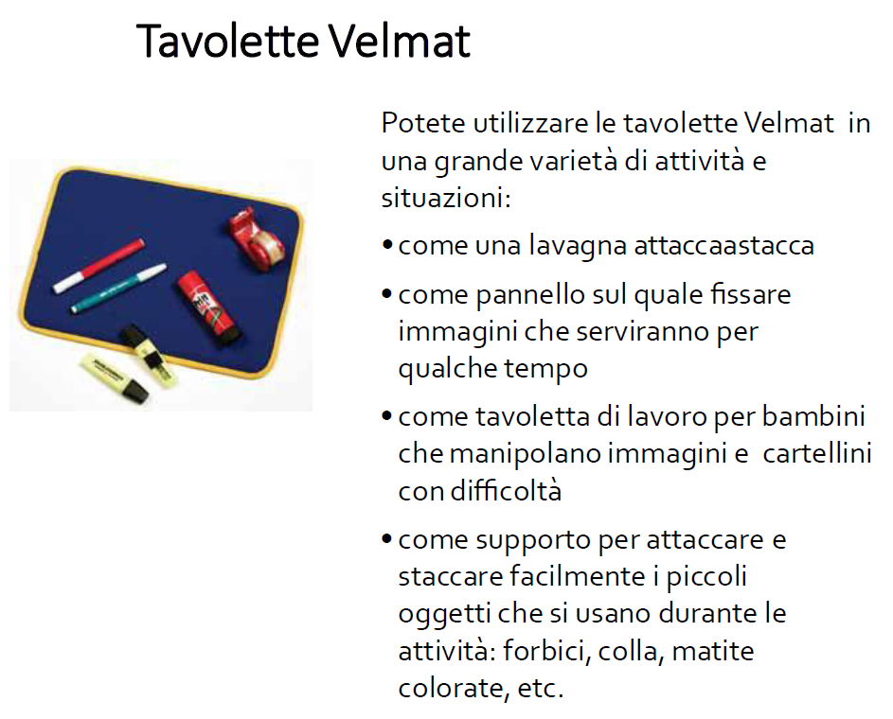
Strumenti della caa

Slide 20
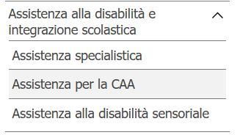

Regione lazio e assistenza alla disabilita’
https://www.regione.lazio.it/enti/formazione/assistenza-disabilita-integrazione/assistenza-specialistica
https://www.regione.lazio.it/enti/formazione/assistenza-disabilita-integrazione/metodiche-caa
https://www.regione.lazio.it/enti/formazione/assistenza-disabilita-integrazione/assistenza-sensoriale

Slide 21
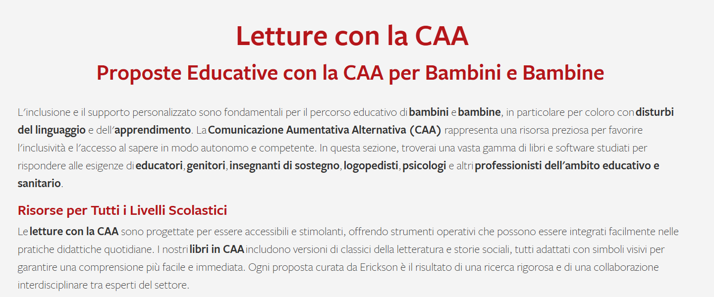
https://www.erickson.it/it/tematica/autismo/letture-con-la-caa

Slide 22

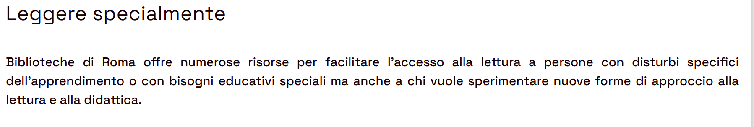
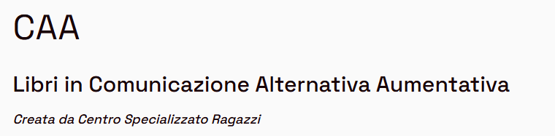
https://www.bibliotechediroma.it/opac/article/leggere-specialmente/lbs https://www.bibliotechediroma.it/opac/list/caa/651611301125

Slide 23
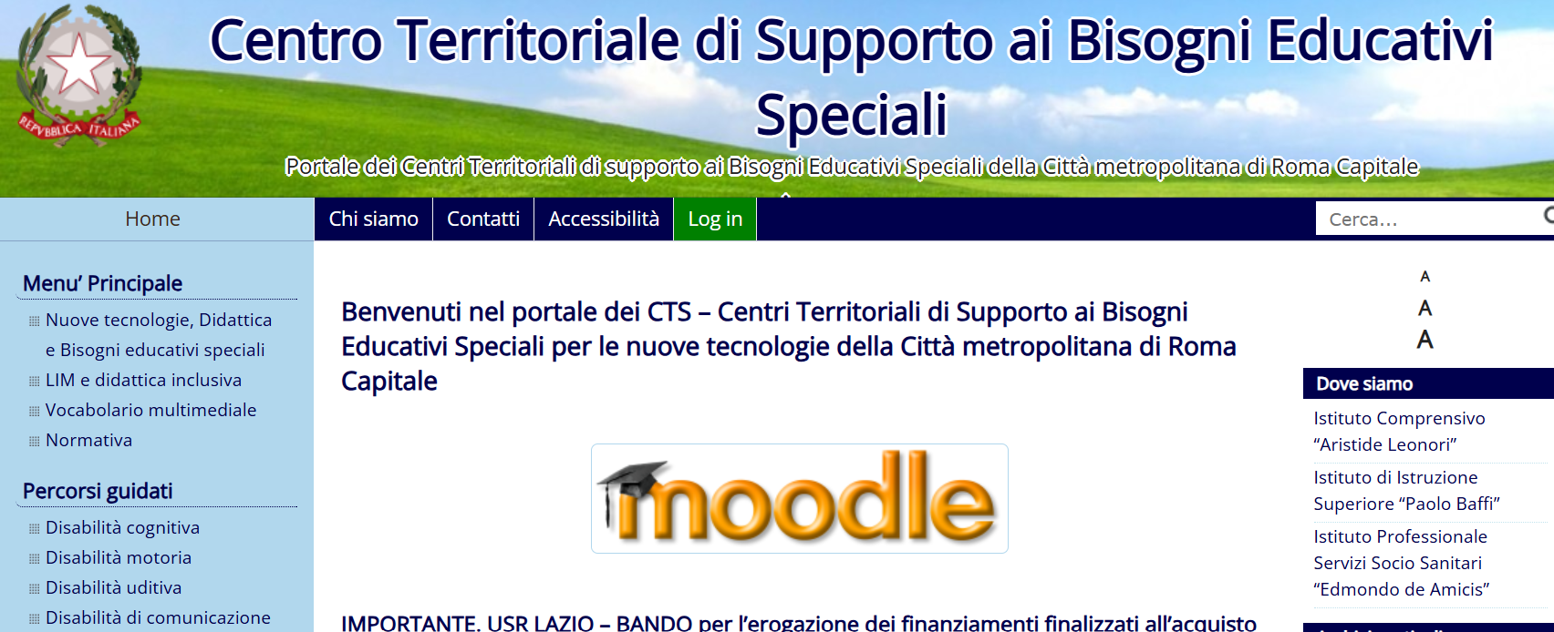
Rete cts roma http://www.romacts.it/wp/

Slide 24
Cts e tecnologie assistive
https://www.atpromaistruzione.it/atp/wp-content/uploads/2024/11/Modulo-A-Elenco-ausili-strumenti-tecnologici.pdf
https://www.icvoltalatina.edu.it/wp-content/uploads/2025/02/Allegato-2-Scheda-Progetto-2025.pdf

Slide 25
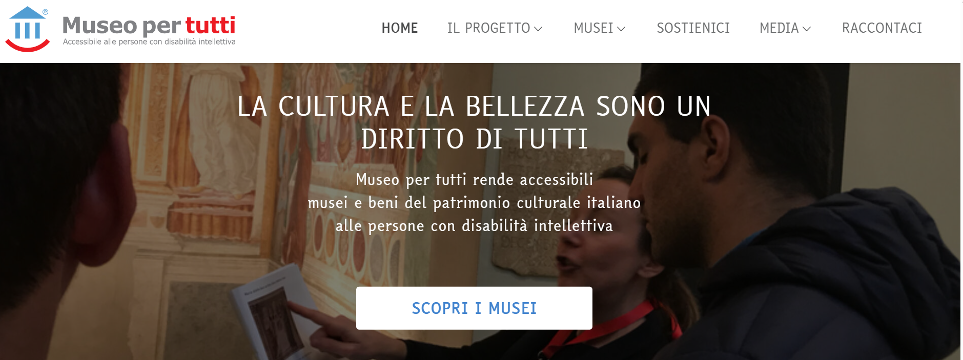
Didattica museale e caa https://www.museopertutti.org/

Slide 26
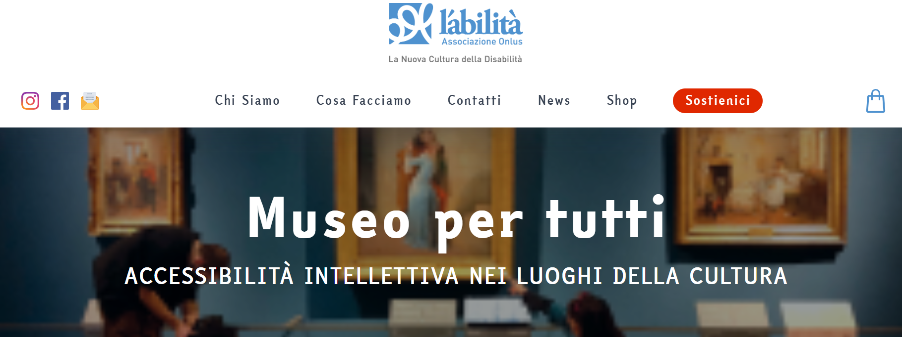
Didattica museale e caa https://labilita.org/servizi/museo-per-tutti/

Slide 27
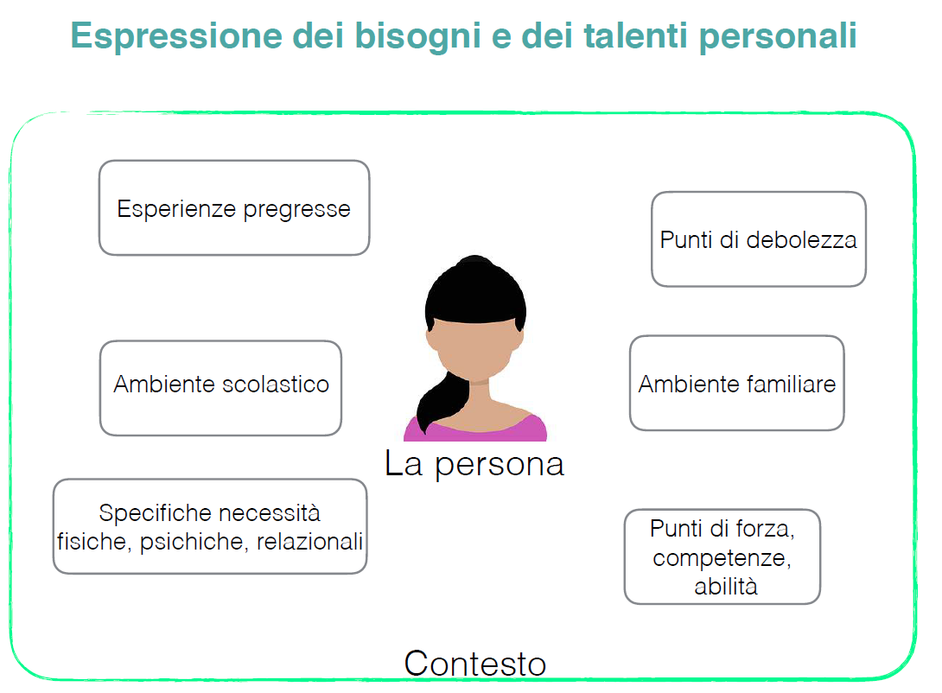

Slide 28
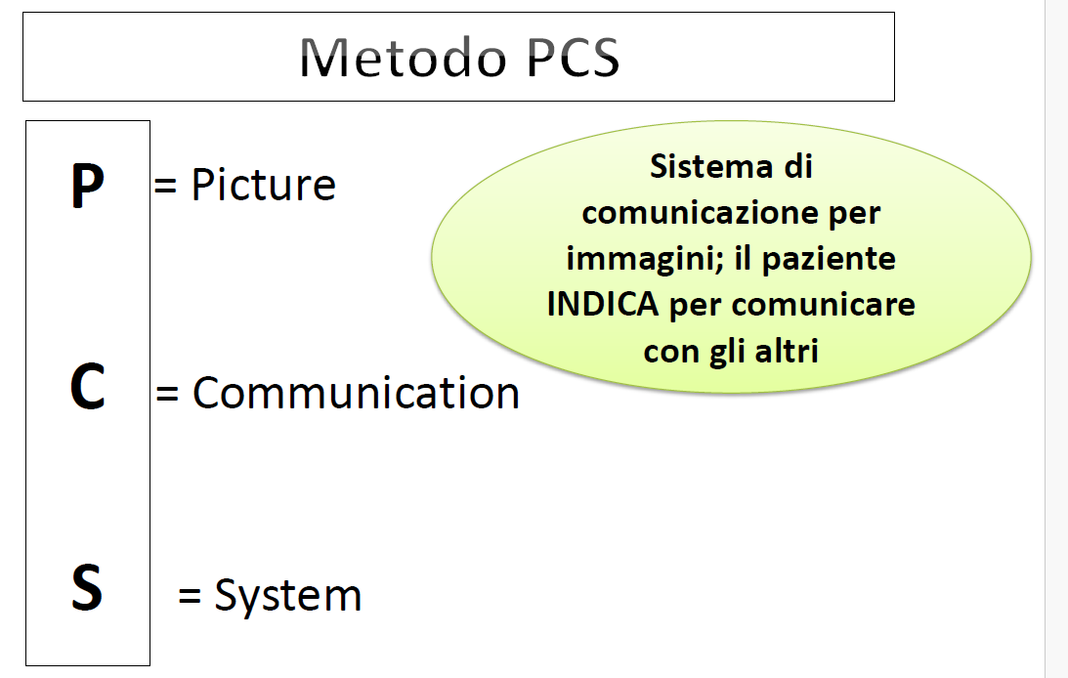

Slide 29
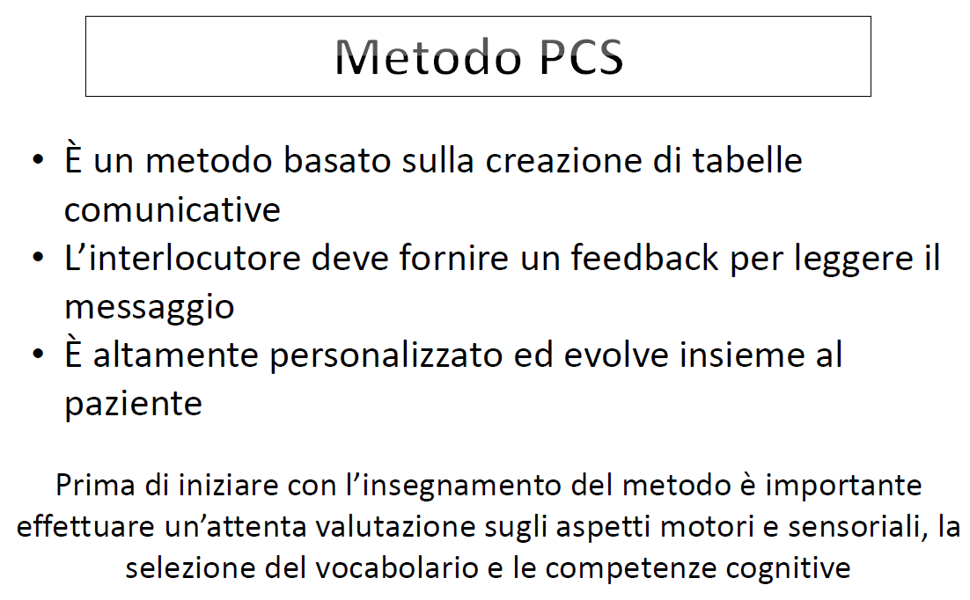

Slide 30
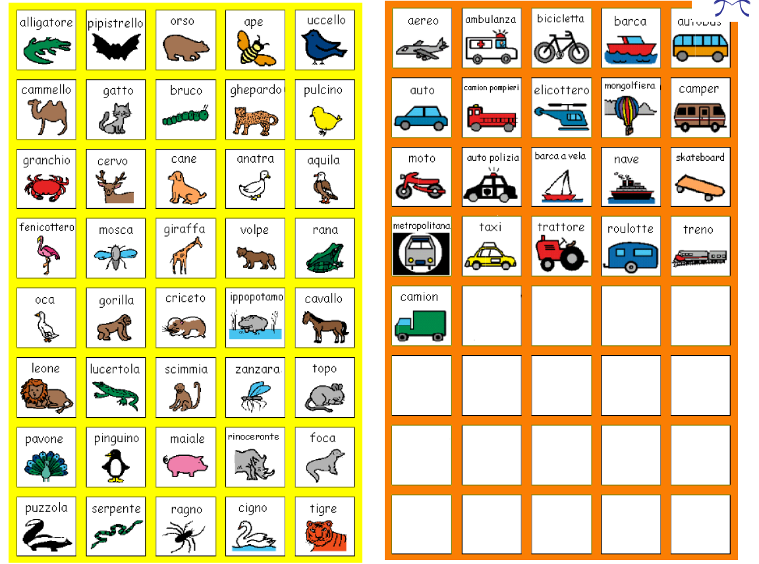

Slide 31
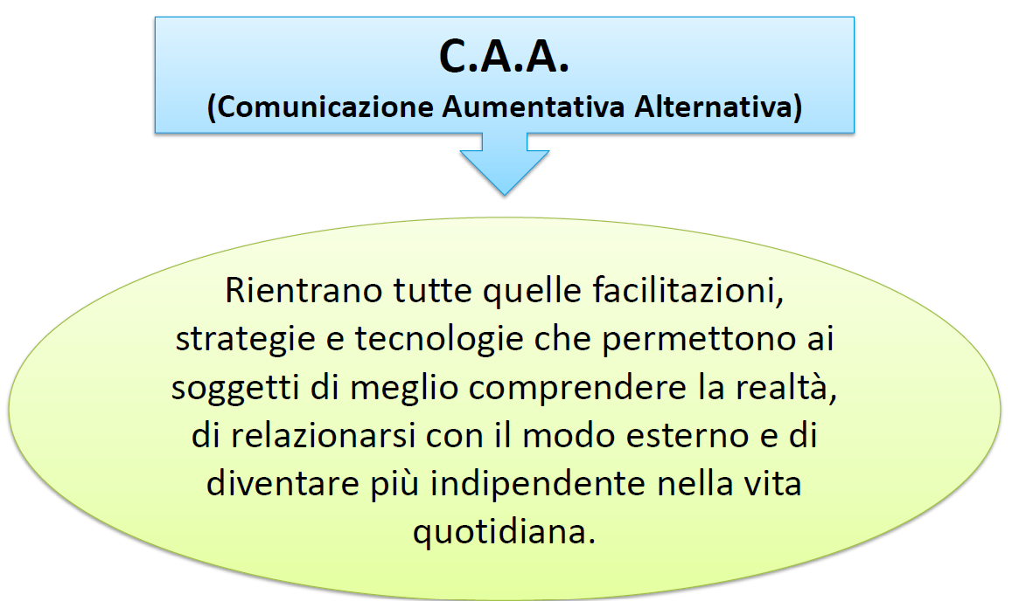

Slide 32
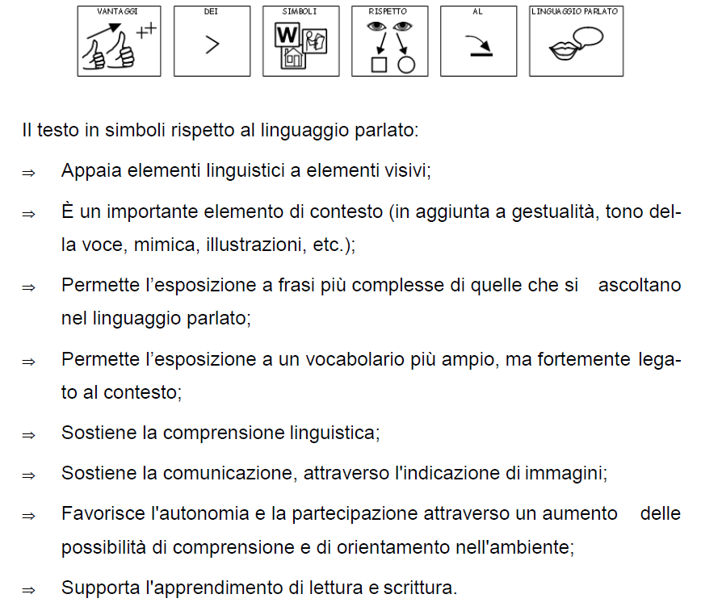

Slide 33
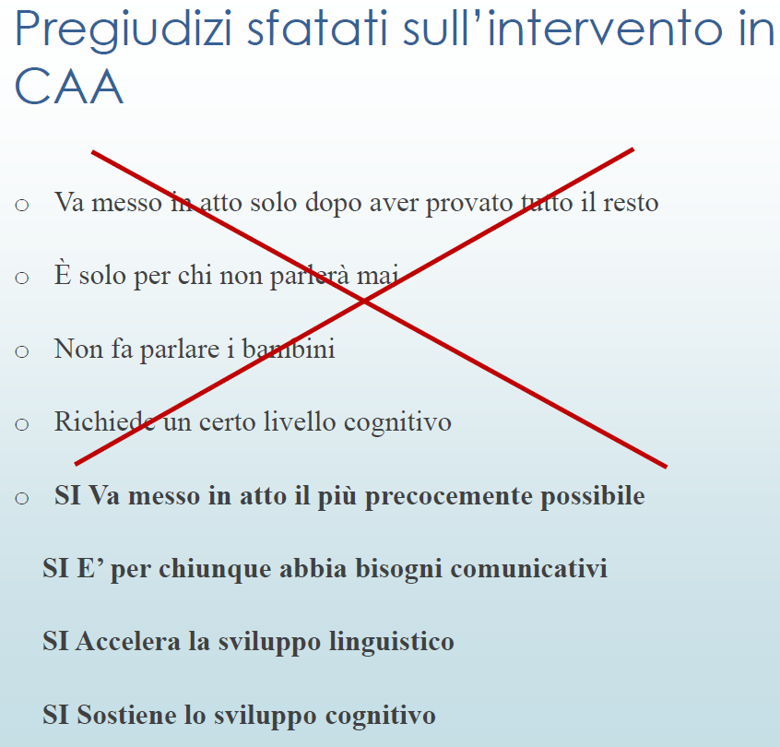

Slide 34
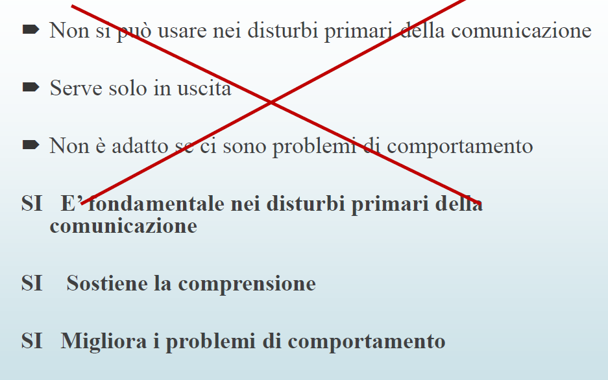

Slide 35
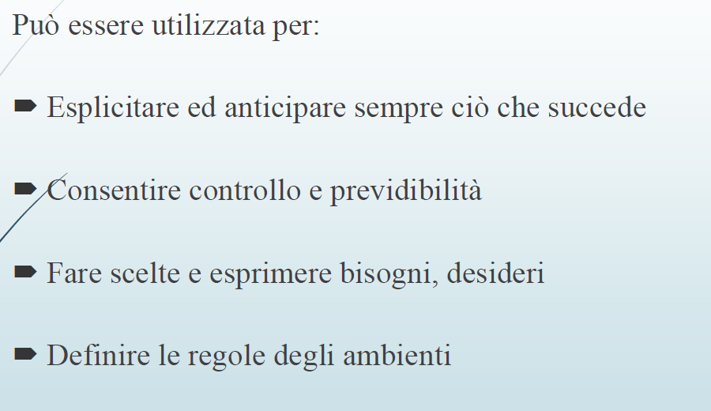
Caa e disturbo dello spettro autistico

Slide 36
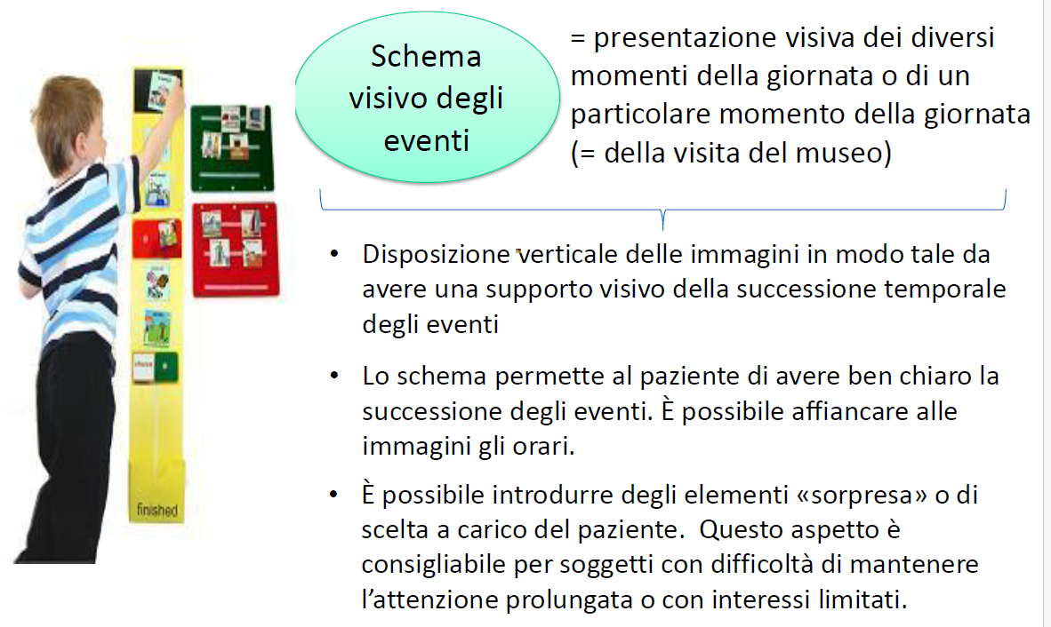

Slide 37
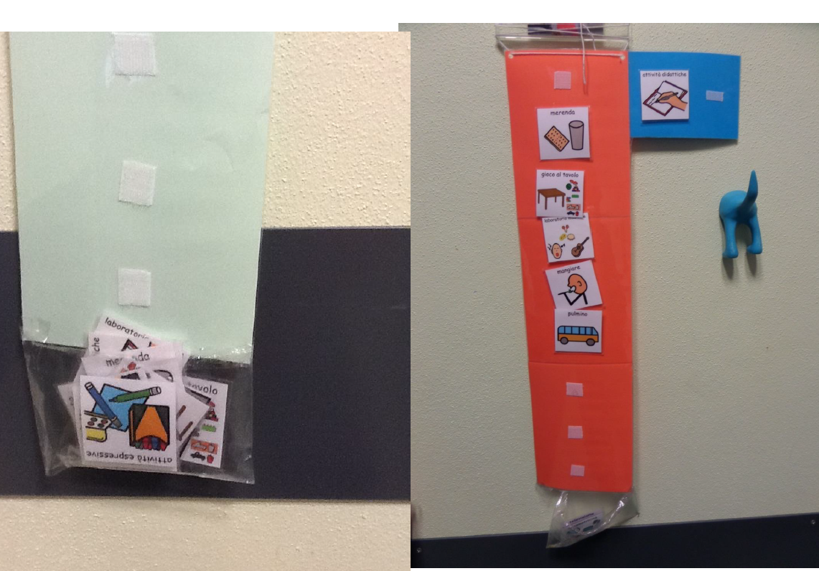

Slide 38
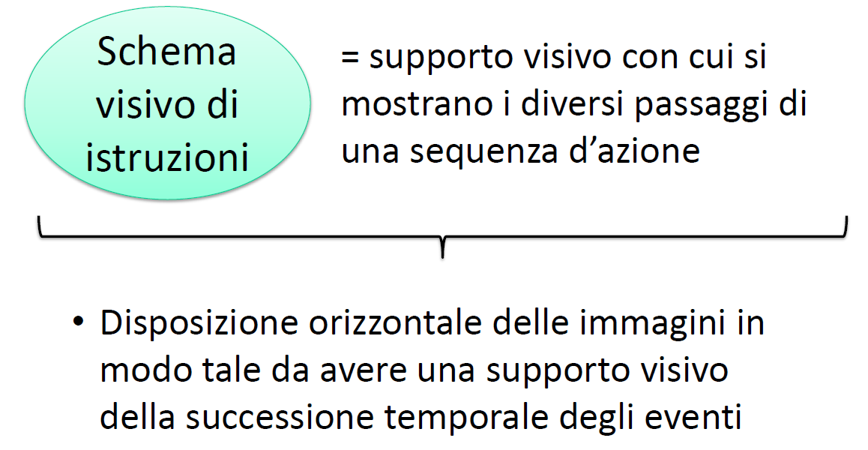

Slide 39
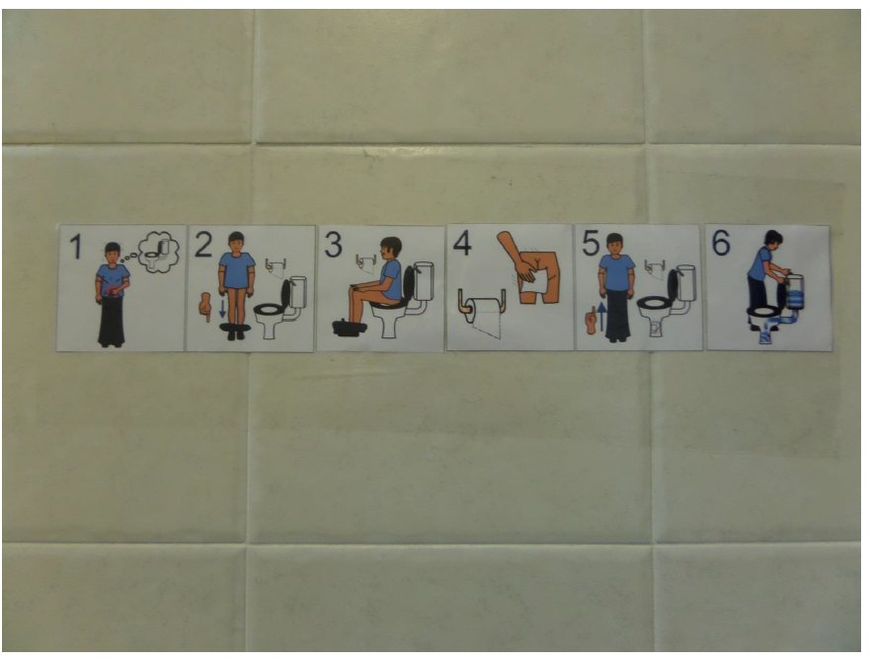

Slide 40
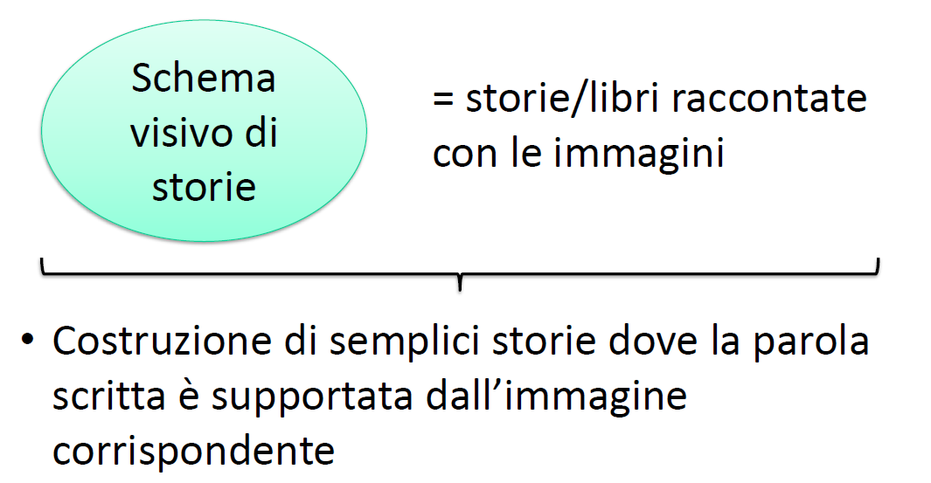

Slide 41


Slide 42


Slide 43


Slide 44


Slide 45


Slide 46


Slide 47


Tabelle a tema

Slide 48


Slide 49


Slide 50
CAA
La Comunicazione Aumentativa e Alternativa si riferisce a
tutte le modalità di comunicazione che possono facilitare e
migliorare la comunicazione alle persone che si trovano in
difficoltà nell’uso dei comuni canali comunicativi,
soprattutto il linguaggio orale e la scrittura.
Non si limita a sostituire o proporre nuove modalità
comunicative, ma, partendo dall’analisi del soggetto,
ricerca strategie per incrementare le stesse.

Slide 51

Esempio di buona pratica… il castello di san pelagio
https://drive.google.com/file/d/14_1ddMa6yniG6NvFolez4YXWK0kISS5a/view

Slide 52

Esempio di buona pratica… museo egizio di torino
https://fondazionepaideia.it/2024/10/13/progetto-di-accessibilita-del-museo-egizio-contributo-di-paideia/
https://museoegizio.it/esplora/notizie/il-progetto-di-accessibilita-del-museo-egizio/
https://api.museoegizio.it/wp-content/uploads/2025/05/PIMPA-e-gli-amici-del-Museo-Egizio-1.pdf

Slide 53

CON CHI USARE LA CAA?

Slide 54


Slide 55


Slide 56


Slide 57
Carta dei diritti della Comunicazione
Ogni persona indipendentemente dal grado di disabilità ha il diritto fonda-mentale di influenzare, mediante la comunicazione, le condizioni della sua vita. Oltre a questo diritto di base, devono essere garantiti i seguenti diritti specifici:
1. Il diritto di chiedere oggetti, azioni, persone e di esprimere preferenze e sentimenti.
2. Il diritto di scegliere tra alternative diverse.
3. Il diritto di rifiutare oggetti, situazioni, azioni non desiderate e di non accettare tutte le situazioni proposte.
4. Il diritto di chiedere e ottenere attenzione e di avere scambi con altre persone.
5. Il diritto di richiedere informazioni riguardo oggetti, persone, situazioni o fatti che interessano.

Slide 58
Carta dei diritti della Comunicazione
6. Il diritto di attivare tutti gli interventi che rendano possibile comunicare messaggi in qualsiasi modo e nella maniera più efficace indipendente-mente dal grado di disabilità.
7. Il diritto di avere riconosciuto comunque il proprio atto comunicativo e di ottenere una risposta anche nel caso in cui non sia possibile soddisfare la richiesta.
8. Il diritto di avere accesso in qualsiasi momento a ogni necessario ausilio di comunicazione aumentativa-alternativa, che faciliti e migliori la comunicazione e il diritto di averlo sempre aggiornato e in buone con-dizioni di funzionamento.
9. Il diritto a partecipare come partner comunicativo, con gli stessi diritti di ogni altra persona ai contesti, interazioni e opportunità della vita di ogni giorno.
10. Il diritto di essere informato riguardo a persone, cose e fatti relativi al proprio ambiente di vita.
11. Il diritto di ricevere informazioni per poter partecipare ai discorsi che avvengono nell’ambiente di vita, nel rispetto della dignità della persona disabile.
12. Il diritto di ricevere messaggi in modo comprensibile e appropriato dal punto di vista culturale e linguistico.

Slide 59

https://www.isaacitaly.it/

Slide 60


Slide 61


Slide 62


Slide 63


Slide 64


Slide 65


Slide 66


Slide 67


Slide 68


Slide 69



Slide 70


Slide 71


Slide 72


Slide 73


Slide 74


Slide 75


Slide 76
IN-BOOK
https://www.bibliotechediroma.it/opac/article/specialmente-lettori/lbs
https://www.fareleggeretutti.it/materiali-gratuiti-da-scaricare
https://ausiliotecaonlinecom.com/libri-e-giochi-2
http://sovrazonalecaa.org/libri-da-leggere/
https://www.retebibliotecheinbook.it/

Slide 77
LET ME TALK
App gratuita per entrambi i sistemi operativi. Utilizza la simbologia Arasaac ed è organizzata a categorie che si raggiungono con link diretti da celle presenti sulla prima schermata; le piccole dimensioni del pulsante di ritorno alla home ne penalizzano la funzionalità. Semplice nell’apprendimento delle configurazioni, permette di organizzare salti semplici tra le tabelle per raggiungere la categoria target, ha un feedback visivo su una barra frastica associato alla sintesi vocale. La posizione delle celle all’interno di ogni tabella è assegnato automaticamente, non è possibile lasciare spazi vuoti, distanziamenti o differenziare la loro dimensione all’interno della stessa tabella. Le schermate non sono fisse ma consentono lo scorrimento verticale Molto utile per fare le prime prove d’accesso e sperimentarne l’uso quando non ci sono certezze nella rispondenza dell’utente e gli si vuole lasciare del tempo per provare.

Slide 78
AAC Talking Tabs
App gratuita disponibile solo per sistemi Android. Similmente alla precedente, utilizza la simbologia Arasaac. Anche questa è organizzata a categorie contraddistinte da etichette e tabelle con sfondo colorato in concordanza con le indicazioni di differenziazione del colore a secondo del contenuto ( verbi: verde, persone: giallo…). Anche questa app non è a schermo fisso ma prevede lo scorrimento verticale all’interno delle tabelle predisposte. Non prevede l’inserimento di link per attivare il passaggio diretto da una cella ad altra tabella. E’ possibile anche realizzare delle storie con i simboli.

Slide 79
ARAWORD
AraWord è una app, gratuita, con strumenti di CAA – Comunicazione Aumentativa e Alternativa; consente la scrittura simultanea di testo e pittogrammi, facilitando le persone che hanno difficoltà nel campo della comunicazione funzionale.

Slide 80


Slide 81


Slide 82


Slide 83


Slide 84


Slide 85


Slide 86


Slide 87


Slide 88


Slide 89


Slide 90


Slide 91


Slide 92


